Slide 1
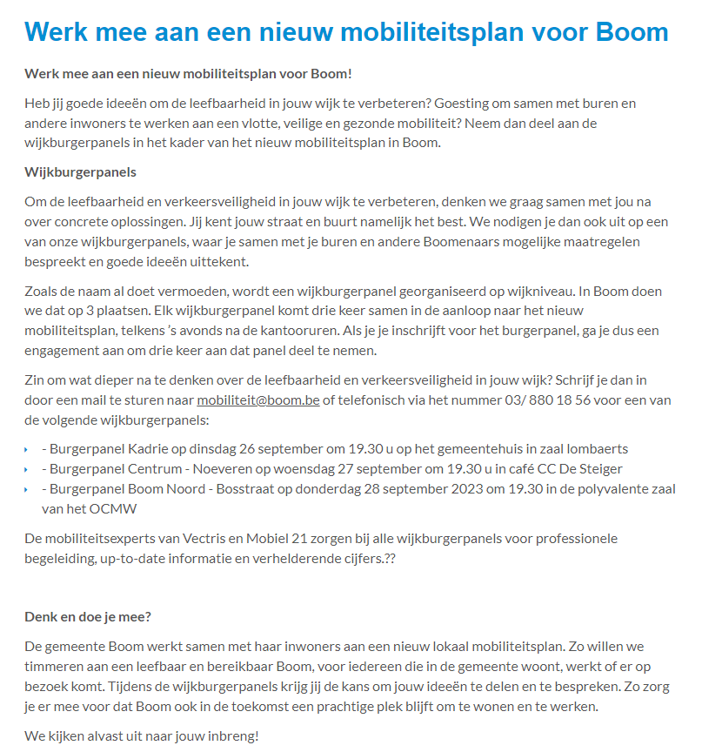
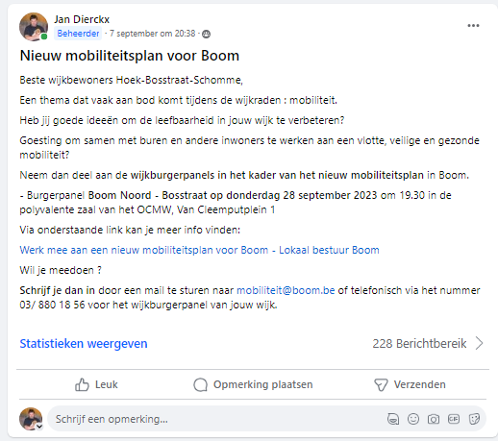
Wijkburgerpanels in het kader van het nieuw mobiliteitsplan ’23 - …
Burgerpanel Boom Noord – Bosstraat
Start: Meeting 28 sep 2023
Verslaggever: Dierckx Jan
Ter informatie werd onderstaande melding gemaakt op FB van wijk Bosstraat, wijk Hoek en wijk De Schomme dd.7/09/23.

Slide 2
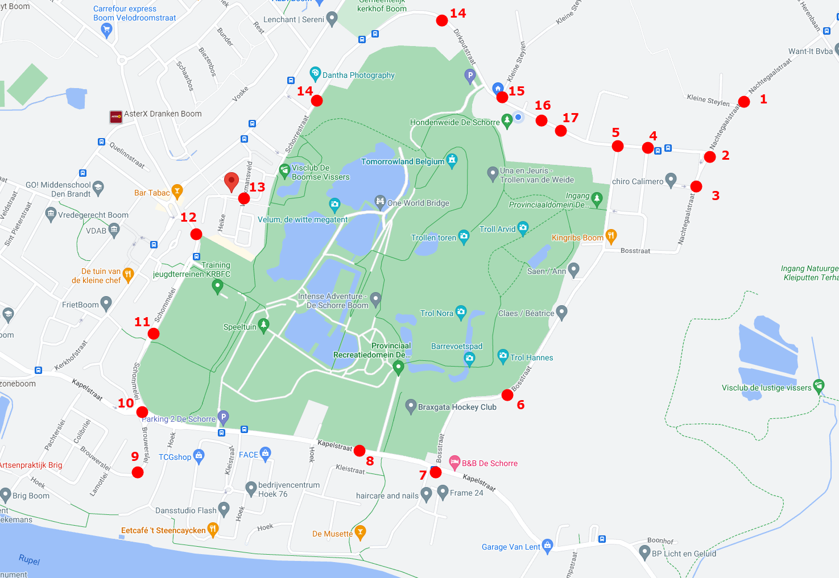
Wijkburgerpanels in het kader van het nieuw mobiliteitsplan ’23
Onderstaande hot spots werden naar voor gebracht.
Nachtegaalstraat – Ontbreken van gescheiden voet- en fietspad. Tijdens opbouw van TML LEVENSGEVAARLIJK wegens filevorming vrachtwagens.
Nachtegaalstraat – Dirkputstraat (verkeer vanuit Reet negeert voorrang).
Nachtgaalstraat geen zone 30? Waarom?
Dirkputstraat – Uitgang school
Dirkputstraat – St Kathelijnestraat: Eenrichtingsstraat waar vrij veel fietsers uitkomen.
Bosstraat(lei): punt waar fieters op- en van het fietspad moeten.
T-kruispunt Bosstraat – Kapelstraat: Moeilijk zicht.
Kapelstraat: Fietspad is er maar ….
Brouwerslei: Racebaan – Verkeersremmers? Zone 30?
Rond punt Kappelstraat – Schommelei: Onoverzichtelijk, teveel mogelijkheden op beperkte oppervlakte.
Schommelei: Racebaan
Schommelei bocht naar rond punt: Geluidsoverlast tgv. racebaan.
Kruising Wyckmansveld – fietspad: Mooi fietspad maar snelheidsbeperkende maatregelen zijn verwijderd en niets in de plaats gekomen.
Steenbakkerijstraat – Kortestraat - Schorrestraat – Dirkputstraat: Zone 30
Kleine Steylen – Dirkputstraat: Weinig zicht.
Dirkputstraat thv. 220: Fietsers van fietspad op rijweg. Geparkeerde auto’s.
Dirkputstraat servitude thv. 336: In- en uitrit te nauw wegens geparkeerde auto’s.

Slide 3
Wijkburgerpanels in het kader van het nieuw mobiliteitsplan ’23
Aanduiden meest gevaarlijke spots.
Aanduiden Quick Wins (minimale infrastructuur aanpassing)
Meest gevaarlijke spots
1. Nachtegaalstraat – Ontbreken van gescheiden voet- en fietspad. Tijdens opbouw van TML LEVENSGEVAARLIJK wegens filevorming vrachtwagens.
10. Rond punt Kappelstraat – Schommelei: Onoverzichtelijk, teveel mogelijkheden op beperkte oppervlakte.
2. Nachtegaalstraat – Dirkputstraat (verkeer vanuit Reet negeert voorrang).
Quick Wins
2. Nachtegaalstraat – Dirkputstraat (verkeer vanuit Reet negeert voorrang).
3. Nachtgaalstraat geen zone 30? Waarom?
9. Brouwerslei: Racebaan – Verkeersremmers? Zone 30?
11. Schommelei: Racebaan
12. Schommelei bocht naar rond punt: Geluidsoverlast tgv. racebaan.
Steenbakkerijstraat – Kortestraat - Schorrestraat – Dirkputstraat: Zone30.
5. Dirkputstraat – St Kathelijnestraat: Eenrichtingsstraat waar vrij veel fietsers uitkomen.
Spots met verhoogd risico
4. Dirkputstraat – Uitgang school
Bosstraat(lei): punt waar fieters op- en van het fietspad.
T-kruispunt Bosstraat – Kapelstraat: Moeilijk zicht.
Kapelstraat: Fietspad is er maar ….
16. Dirkputstraat thv. 220: Fietsers van fietspad op rijweg. Geparkeerde auto’s.
13. Kruising Wyckmansveld – fietspad: Mooi fietspad maar snelheidsbeperkende maatregelen zijn verwijderd en niets in de plaats gekomen.
15. Kleine Steylen – Dirkputstraat: Weinig zicht.
17. Dirkputstraat servitude thv. 336: In- en uitrit te nauw wegens geparkeerde auto’s.

Slide 4
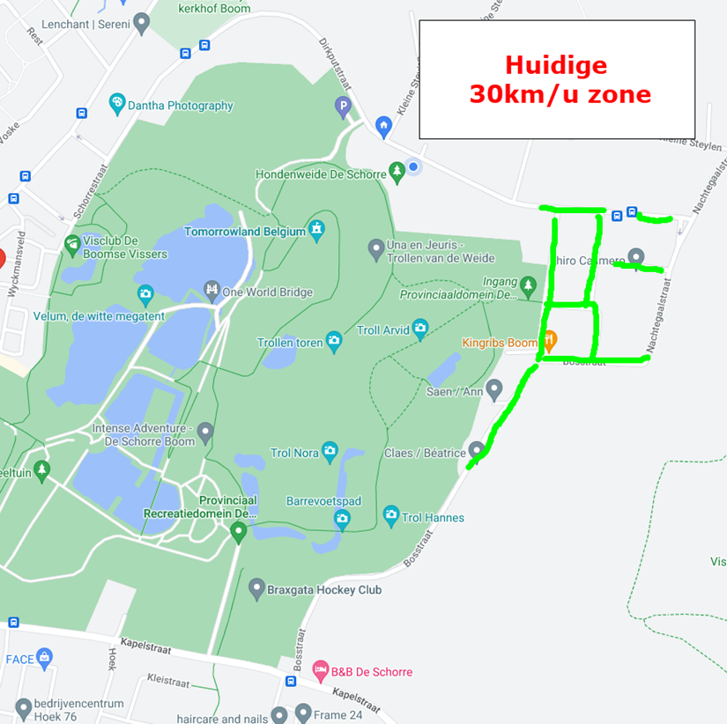
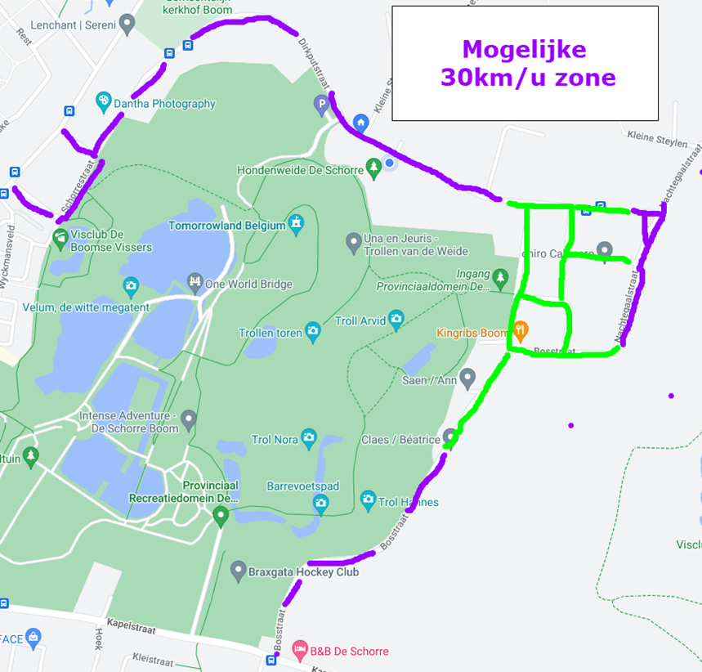
Wijkburgerpanels in het kader van het nieuw mobiliteitsplan ’23
Mogelijkheid zone 30 voor wijk Bosstraat.

